Slide 1
НАШ ЗЕМУН
Прва књига ученика 2/4
ОШ “Гаврило Принцип”
Аутор/ реализатор:
Мира Кашерић, професор разредне наставе

Slide 2
Почетак пројекта: постављање задатка на Гугл учионици
Драги моји,
Хајде да покажемо колико волимо Земун. Ваш задатак је да пронађете неке слике и текстове који описују Земун. Нека буде интересантно и лепо.
За израду задатка имате 10 дана времена. Једва чекам да видим како ће наша књига изгледати.
Баш се радујем!

Slide 3
Радови су стизали...

Slide 4
Неки текстови су оригинални,
неки су преузети
и наведено је одакле су преузети.
Фотографије су оригинали
настали у шетњи
Земунским стазама,
компресоване за израду књиге...

Slide 5
Веб алат у коме је рађено сређивање
послатих текстова и фотографија
https://app.lucidpress.com/documents#/documents?folder_id=home

Slide 6
Слајдови су преузети и конвертовани у ПДФ формат.
Тако је настало мало ремек дело другака које је нашло место на
учитељицином блогу
и сајту школе...
https://mirauciteljica.wordpress.com/
http://osgavriloprincip.znanje.info/

Slide 7
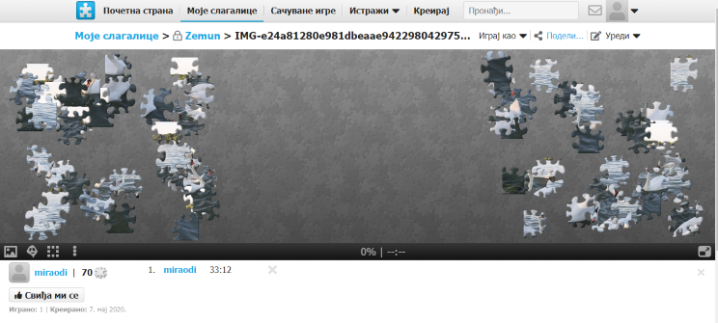
После смо могли да правимо и слагалице и такмичимо се у слагању. Искористили смо интересантне слике и креирали слагалице у https://www.jigsawplanet.com/

